Slide 1
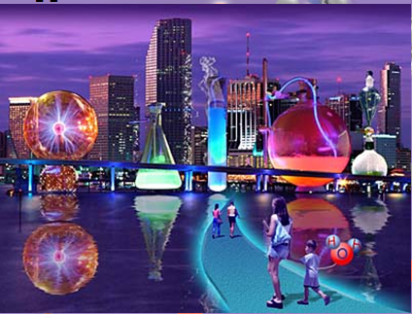
Η χημεία είναι παντού …

Slide 2
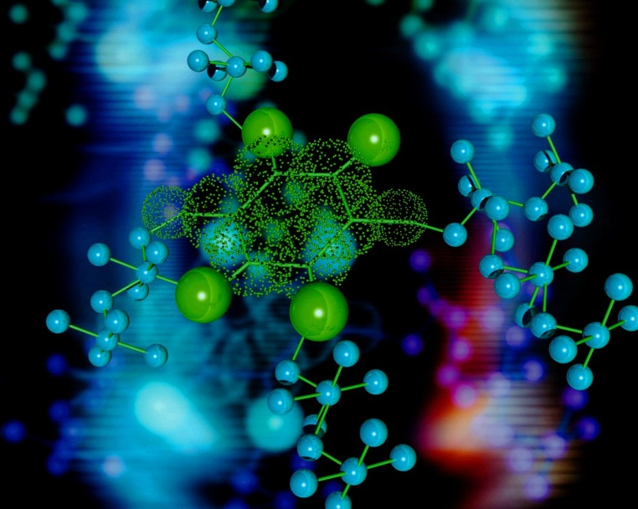

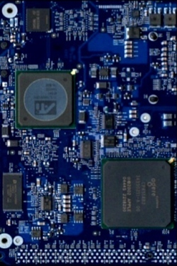
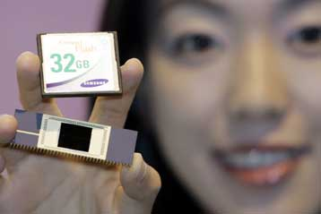
Η Χημεία συμπυκνώνει τη γνώση …

Slide 3
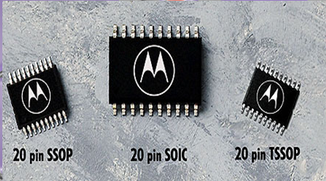
Η Χημεία υπολογίζει (για το σήμερα)…
εφαρμογές Si στη μικροηλεκτρονική

Slide 4
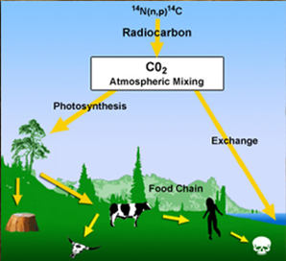
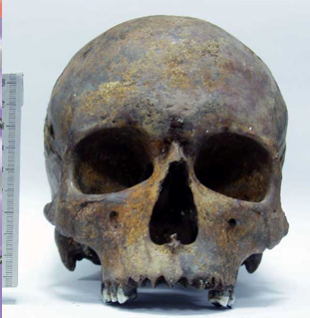
Η Χημεία υπολογίζει (και για το χθες)…
την ηλικία των απολιθωμάτων με ραδιοχρονολόγηση του άνθρακα

Slide 5
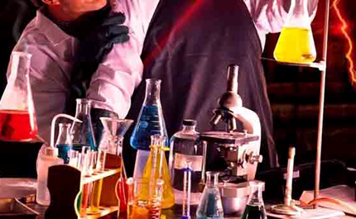
Η Χημεία διαπιστώνει νοθείες …
αναλύσεις γίνονται σε τρόφιμα, ποτά, καύσιμα κ.τ.λ.

Slide 6

Η Χημεία μειώνει τις κοινωνικές ανισότητες …
… οι άνθρωποι πια πεθαίνουν και από την αφθονία!

Slide 7
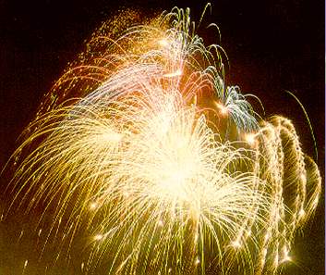
Η Χημεία γιορτάζει …
τα πυροτεχνήματα περιέχουν πυρίτιδα, KClO₃, KNO₃, S, Mg, LiCO₃, BaCl₂, CuCl ...

Slide 8
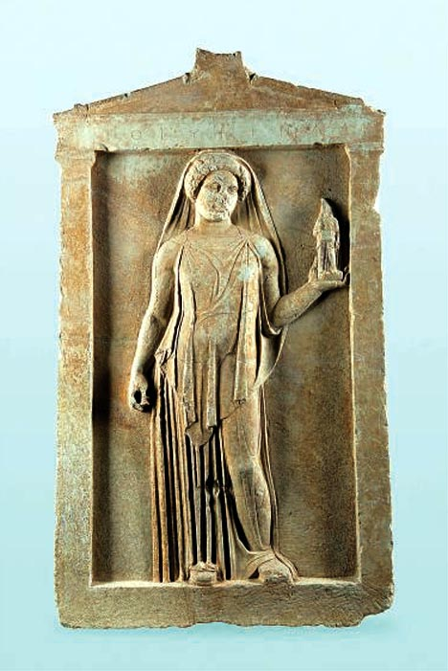
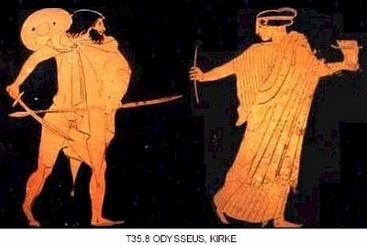
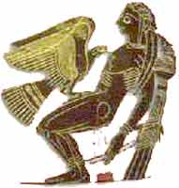
Η Χημεία έχει ειδικούς …
Ιέρειες: Ενσάρκωση της δύναμης της χημικής γνώσης
Η Κίρκη γνώριζε τα βότανα
Τον τιμώρησε το ιερατείο και όχι οι Θεοί

Slide 9
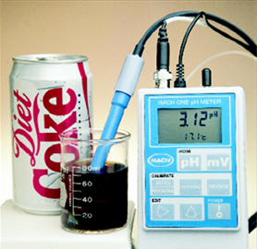
Η Χημεία υπολογίζει την οξύτητα διαλυμάτων …
μέτρηση του pH σε Coca-Cola

Slide 10
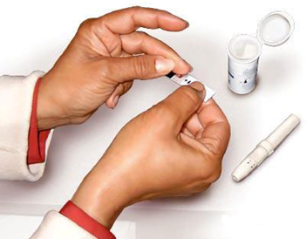
… αλλά και το σάκχαρο στους διαβητικούς …
μέτρηση σακχάρου στο αίμα

Slide 11
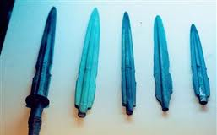
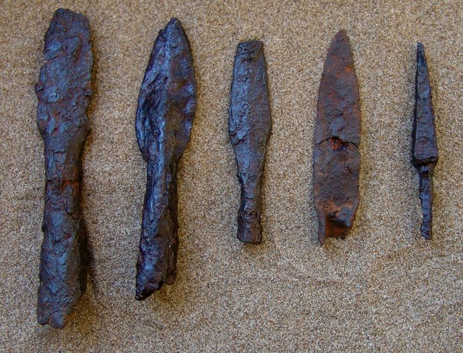
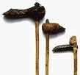
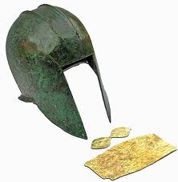
Η Χημεία κρίνει μάχες …
χάλκινα όπλα
σιδερένια όπλα

Slide 12
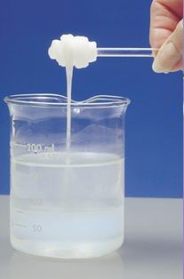

Η Χημεία κάνει τα πλαστικά …
δοχεία, σακούλες, παιχνίδια, σωλήνες, πλακάκια κ.τ.λ.
τα πλαστικά έχουν αλλάξει τη ζωή μας

Slide 13
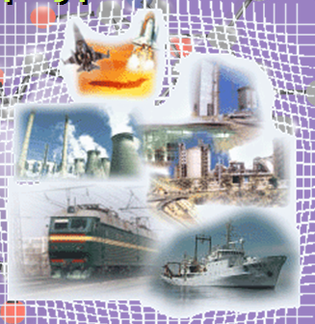
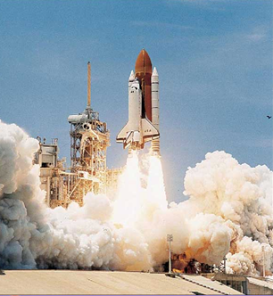
Η Χημεία μας μετακινεί …
στη γη
καύσιμα μεταφορικών μέσων: βενζίνη, κηροζίνη, πετρέλαιο, φυσικό αέριο κ.τ.λ.
και το διάστημα
τα διαστημικά λεωφορεία καίνε υδροζίνη

Slide 14
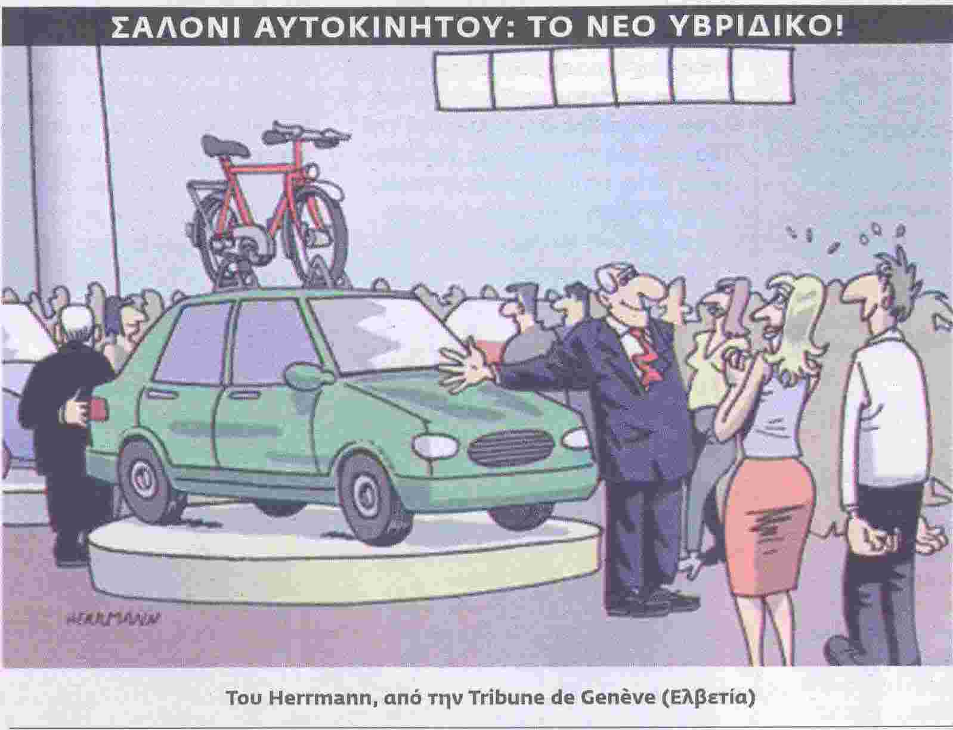
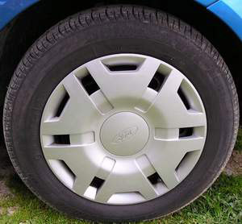
… και μας μετακινεί …

Slide 15

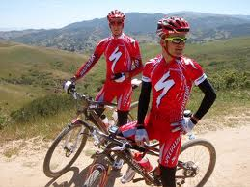

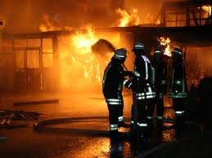
Η Χημεία μας ντύνει …

Slide 16

Η Χημεία χορεύει …
επιστημονική έρευνα δείχνει ότι η χορευτική δεινότητα δεν είναι μόνο θέμα να έχει κανείς τον ρυθμό μέσα του, αλλά επίσης να μη διαθέτει μεγάλη ποσότητα μίας συγκεκριμένης χημικής ουσίας στον εγκέφαλο, αλλιώς ο χορός μετατρέπεται σε βάσανο.

Slide 17
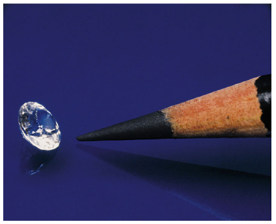
Η Χημεία γράφει με άνθρακα …
η μύτη των μολυβιών αποτελείται από άνθρακα

Slide 18
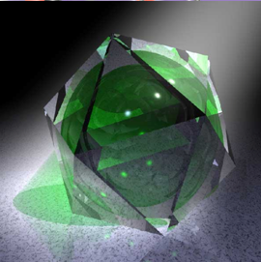
… αλλά κάνει και διαμάντια με άνθρακα …
και τα πανάκριβα διαμάντια αποτελούνται από καθαρό άνθρακα

Slide 19

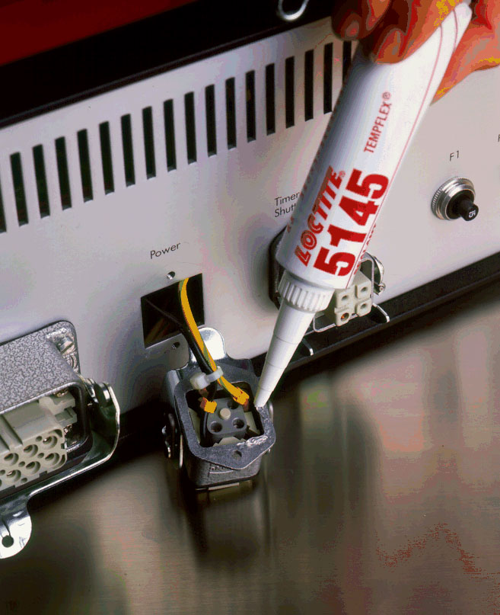
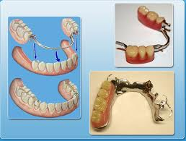
Η Χημεία κολλάει τα πάντα …

Slide 20
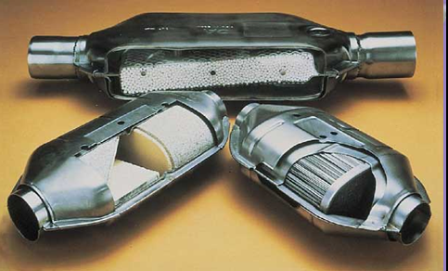
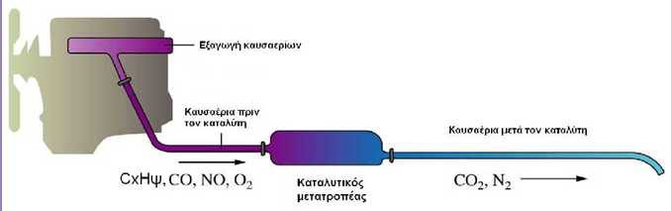
Η Χημεία προστατεύει το περιβάλλον …
οι καταλύτες των αυτοκινήτων περιέχουν λευκόχρυσο, ρόδιο, παλλάδιο κ.τ.λ.

Slide 21
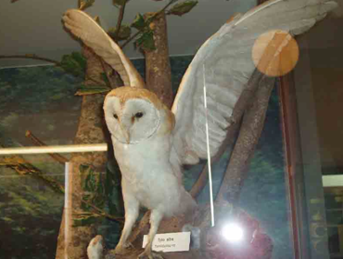
Η Χημεία βαλσαμώνει …
με τη βοήθεια κατάλληλων αντιδραστηρίων (διάλυμα φορμόλης) τα πουλιά βαλσαμώνονται

Slide 22
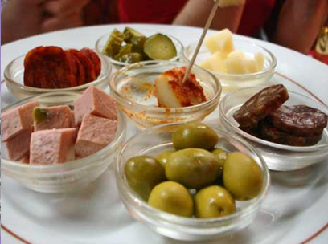
Η Χημεία συντηρεί …
συντηρητικά τροφίμων - αντιοξειδωτικά

Slide 23
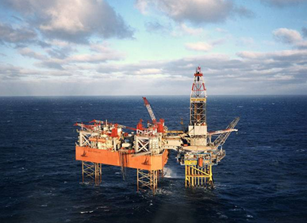
Η Χημεία παράγει ενέργεια …
εξέδρα εξόρυξης πετρελαίου

Slide 24
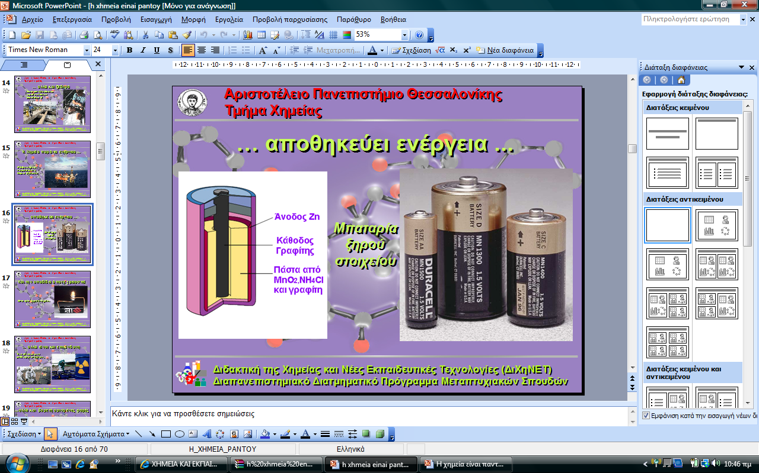
… αποθηκεύει ενέργεια …
μπαταρία ξηρού στοιχείου

Slide 25
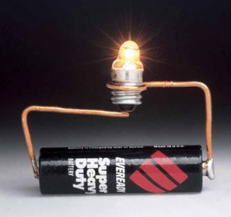
… και την αποδίδει όταν χρειάζεται …
μπαταρία ξηρού στοιχείου

Slide 26
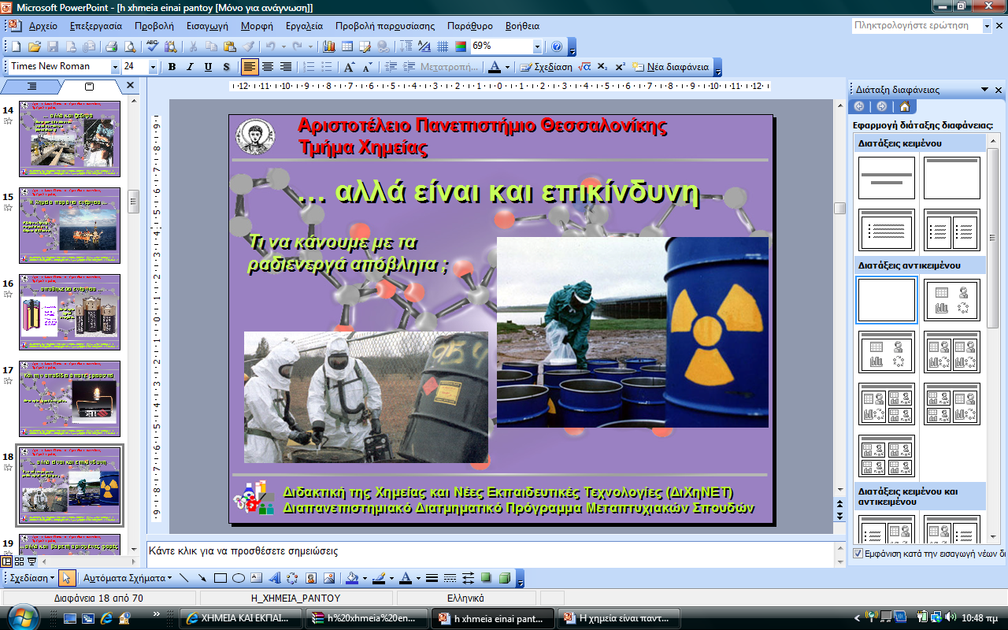
… αλλά είναι και επικίνδυνη …
ραδιενεργά απόβλητα

Slide 27
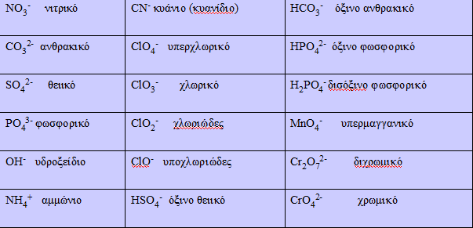
… και βαρετή ορισμένες φορές …

Slide 28
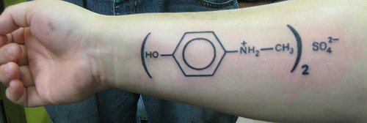
… όμως οι μαθητές έχουν αντίδοτο …

Slide 29
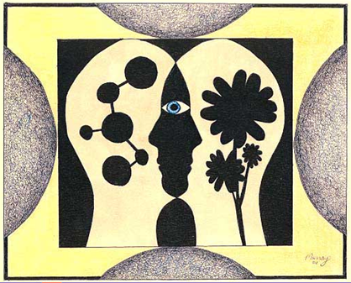
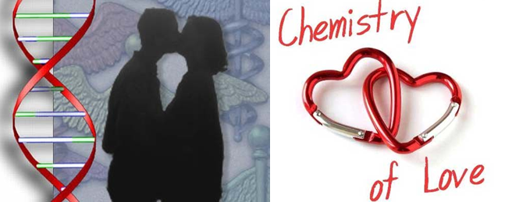
… ακόμα και ο έρωτας είναι θέμα Χημείας …
ο έρωτας είναι εγκεφαλική λειτουργία που οφείλεται στην παραγωγή ορμονών

Slide 30

… η Χημεία λοιπόν βρίσκεται παντού …

Slide 31
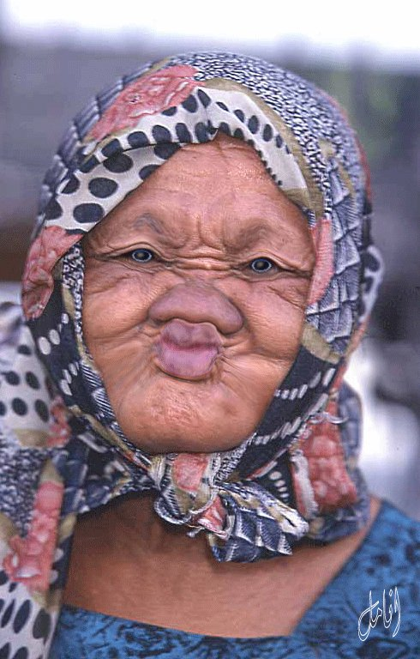
παρ’ ότι τη βλέπουν έτσι ορισμένοι μαθητές

Slide 32
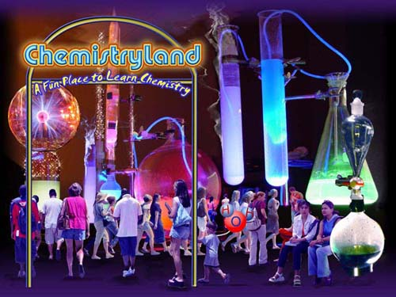
Η Χημεία είναι χαρά

